Slide 1
Эффекты межличностного восприятия
Преподаватель: Зыкова Наталья Михайловна, ассоциированный профессор кафедры Общественных дисциплин, кандидат психологических наук.
E-mail - natashazykova36@mail.ru

Slide 2
Цель: сформировать представления об эффектах межличностного восприятия; развивать умения анализировать ситуации общения; воспитывать интерес к вопросам социальной перцепции.

Slide 3
Общение можно сравнить с огромным зонтиком, под которым скрыто все, что происходит между людьми
В. Сатир

Slide 4
Примером, какой фундаментальной ошибки каузальной атрибуции является следующий эксперимент.
Представьте, что вам предложили за 1500 тенге в течение 2 часов ходить с рекламным плакатом «Кока-колы» по центральной улице вашего города. Согласились бы вы? А теперь предположим, что все население вашего города от 18 до 60 лет – это 100%. Сколько процентов из них, по-вашему, приняли бы аналогичное предложение?
Посмотрите, отнесли ли вы себя к большинству (помните, что 50% – это большинство). Опыт проведения данного эксперимента, показывает, что, за редким исключением, люди причисляют себя к большинству.

Slide 5
К какому эффекту восприятия можно отнести описание данного эксперимента?
Молодым людям было предложено оценить женский почерк, причем к тексту прилагался женский портрет. В одних группах испытуемых использовался портрет женщины с привлекательной внешностью, а в других – портрет «дурнушки». Более высокие оценки получил почерк красивой женщины.

Slide 6
О каком виде стереотипов идет речь в исследованиях американского ученого Secordа? Люди с похожими чертами лица действительно оказались похожими между собой и по личностным характеристикам.
Вспомните из своей жизни случаи, когда первое впечатление о каком-либо человеке оказалось для вас ошибочным? Что вы испытывали, когда поняли это? Что способствовало созданию неправильного восприятия? Как вы осознали его ошибочность? О каких ошибках, возможно, шла речь? (приведите пример)

Slide 7
Напишите на листе бумаги в столбик имена 5 человек, которые вам нравятся, вам симпатичны, но не по внешним признакам, а по качествам личности, это не должны быть родственники. Затем для каждого из них (в столбик) выпишите качества (4–6), которые его характеризуют как личность.

Slide 8
Можно выполнить это задание в виде таблицы
Аскар | Асия | Серик Аблаевич | Раушан Утегеновна | Гульжан
пунктуальность | выносливость | самолюбие | верность | смелость
смелость | любознательность | трудолюбие | смелость | верность
любознательность | бережливость | смелость | самообладание | кругозор
решительность | усердие | верность | пунктуальность | преданность

Slide 9
Затем проделайте такую же работу с людьми, которые вам не нравятся, вам не симпатичны
Вы заметите, что качества в первой таблице будут повторяться; то же наблюдается, как правило, и при заполнении второй таблицы. Что лежит в основе этого явления?

Slide 10
Прочитайте эпизод из поэмы Н. В. Гоголя «Мертвые души»
«Чичиков разглядывал себя в зеркале, примеряя новый фрак наваринского дыма с пламенем, который блестел, как шелк. "Поворотился направо – хорошо! Повернулся налево – еще лучше! Перегиб такой, как у камергера или у такого господина, который так и чешет по-французски, который, даже и рассердясь, выбраниться не умеет на русском языке, а распечет французским диалектом. Деликатность такая! Он попробовал, склоня голову несколько набок, принять позу, как бы адресовался к даме средних лет и последнего просвещения: выходила, просто картина»

Slide 11
Почему Чичиков придавал такое большое значение фраку и одежде в своих предприятиях? Какой из эффектов социальной перцепции ему должен был помочь в осуществлении его планов?
Найдите единственный правильный ответ:
а) эффект ореола
б) эффект новизны
в) эффект стереотипизации.

Slide 12
Тест М. Снайдера позволяет оценить самоконтроль в общении (Рогов Е. И., 1999)
Методика содержит 10 утверждений.
Инструкция. Внимательно прочтите 10 предложений. Каждое из них вы должны оценить как верное или неверное применительно к себе. Если предложение кажется вам верным или преимущественно верным, поставьте рядом с порядковым номером букву «В», если неверным или преимущественно неверным – букву «Н».

Slide 13
1 | Мне кажется трудным искусство подражать повадкам других людей
2 | Я бы, пожалуй, мог «свалять дурака», чтобы привлечь внимание или позабавить окружающих
3 | Из меня мог бы выйти неплохой актер
4 | Другим людям иногда кажется, что я переживаю что-то более глубоко, чем это есть на самом деле
5 | В компании я редко оказываюсь в центре внимания

Slide 14
6 | В разных ситуациях и в общении с разными людьми я часто веду себя совершенно по-разному
7 | Я могу отстаивать только то, в чем искренне убежден
8 | Чтобы преуспеть в делах и в отношениях с людьми, я стараюсь быть таким, каким меня ожидают видеть
9 | Я могу быть дружелюбным с людьми, которых не выношу
10 | Я не всегда такой, каким кажусь

Slide 15
Ключ. По 1 баллу начисляется за ответ «Н» на вопросы №№ 1, 5 и 7 и за ответ «В» на все остальные вопросы. Все баллы суммируются. Если вы искренне отвечали на вопросы, то о вас, по-видимому, можно сказать следующее.

Slide 16
0–3 балла | У вас низкий коммуникативный контроль. Ваше поведение устойчиво и вы не считаете нужным изменяться в зависимости от ситуации. Вы способны к искреннему самораскрытию в общении. Некоторые считают вас «неудобным» в общении по причине вашей прямолинейности.
4–6 баллов | У вас средний коммуникативный контроль, вы искренни, но не сдержаны в своих эмоциональных проявлениях. Принимаете во внимание особенности партнеров по взаимодействию.

Slide 17
7–10 баллов | У вас высокий коммуникативный контроль. Вы легко входите в любую роль, гибко реагируете на изменение ситуации, хорошо чувствуете и даже в состоянии предвидеть впечатление, которое производите на окружающих. Люди с высоким самоконтролем в общении, по М. Снайдеру, постоянно следят за собой, хорошо знают, где и как себя вести, управляют выражением своих эмоций. Вместе с тем, у них затруднена спонтанность самовыражения, они не любят непрогнозируемых ситуаций. Их позиция: «Я такой, какой я есть в данный момент». Люди с низким коммуникативным контролем более непосредственны в проявлении эмоций, открыты, у них более устойчивое «Я», мало подверженное изменениям в различных ситуациях.

Slide 18
Ситуация в приемном отделении больницы
В приемный покой больницы утром обратился человек, накануне пострадавший в драке. Врачу он сказал следующее: «Я много хорошего слышал о Вас, доктор, и о Вашей больнице. Здесь работают настоящие профессионалы. Вы – отличный специалист. Здесь, конечно, меня в два счета поставят на ноги. А вот в другой больнице (номер такой-то), куда я обращался вчера вечером, мне никакой помощи не оказали, а только всячески оскорбили меня и выставили меня за дверь».
Какое впечатление должно сложиться у врача?
Каковы должны быть его действия?

Slide 19
Упражнение «Эпитеты»
Вам предлагается 2 фотографии с изображением людей, испытывающих различные эмоциональные состояния. Внимательно рассмотрите фотографии и охарактеризуйте их. Причем это должна быть характеристика не каких-то отдельных частей лица, а личности в целом.
Подберите не менее семи эпитетов, раскрывающих характер человека и его эмоциональное состояние. Например: этот человек спокойный, уживчивый, слабый, бесхитростный, дружелюбный, покладистый, простой, веселый, радостный, беззаботный.

Slide 20
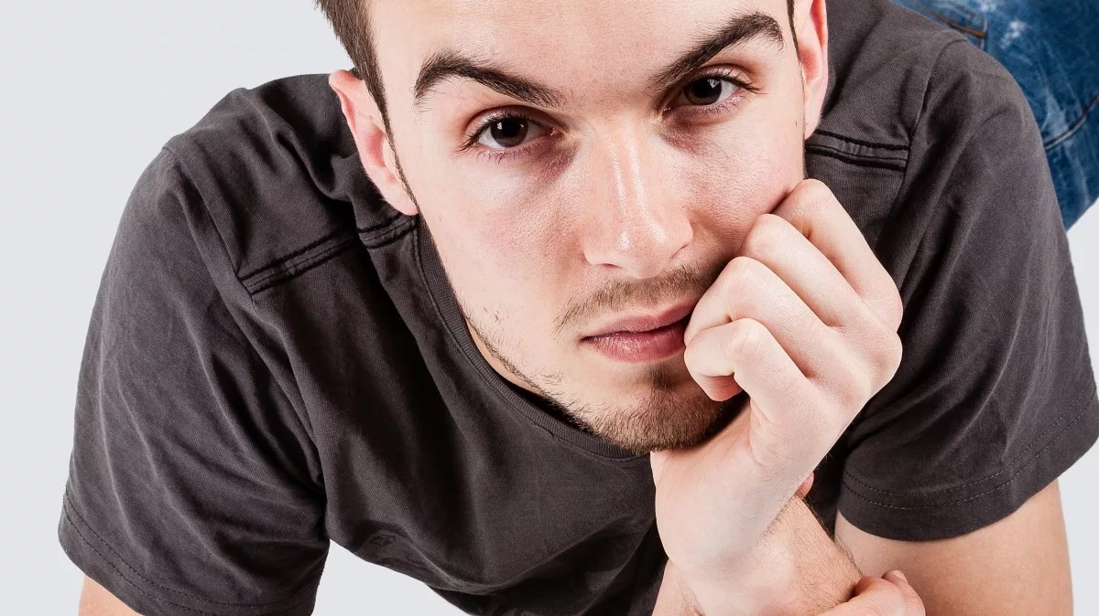
Фото 1.

Slide 21
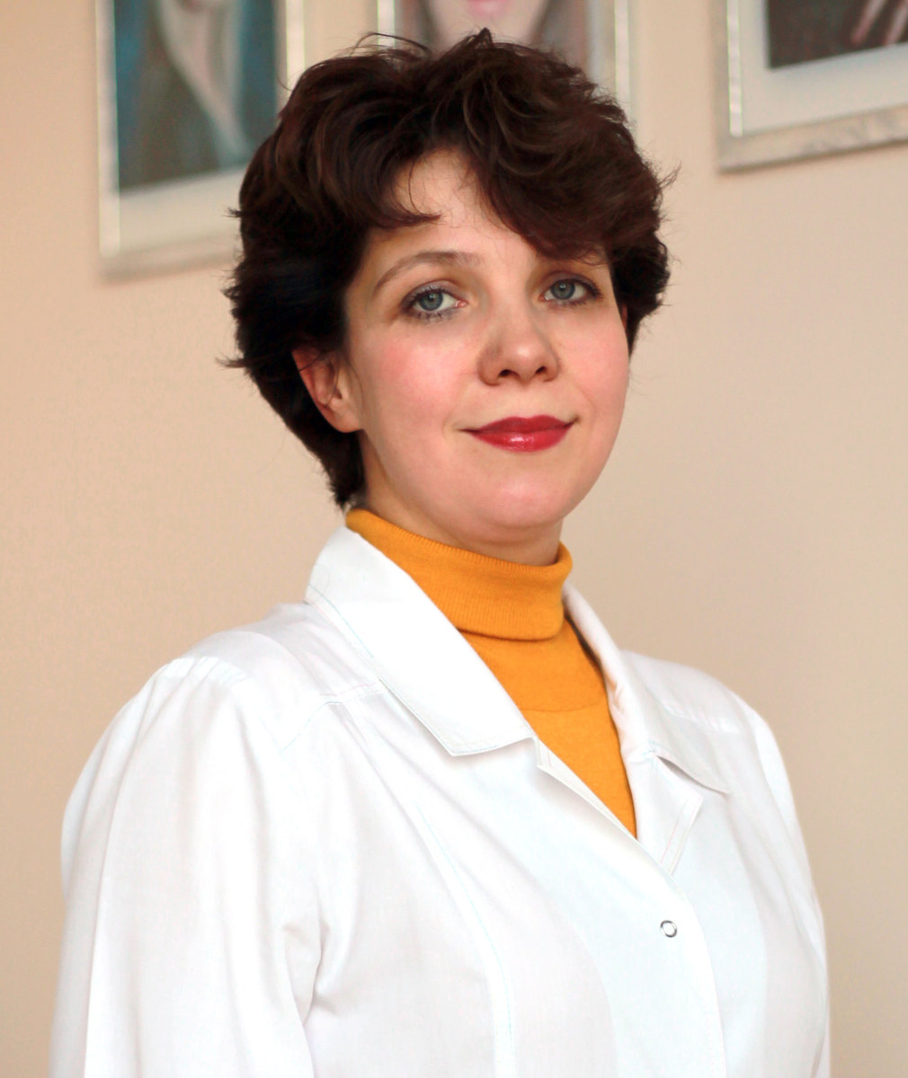
Фото 2.

Slide 22
Упражнение «Анализ стереотипов в общении»
Какой образ возникает в вашем представлении, когда говорят о депутате Мажилиса; отечественном бизнесмене; преподавателе; бомже; сильном студенте, слабом студенте; друге; журналисте; пенсионере?
Запишите, на ваш взгляд, наиболее характерные черты образа представителей данных профессий и групп.
Подумайте, есть ли одинаковые стереотипы? Если нет, то почему? Если да, то почему? Как влияют стереотипы на того, кто верит в них? На других людей?

Slide 23
Упражнение «Выявление качеств, способствующих более точному межличностному восприятию и пониманию»
Лучшее понимание других людей, по Г. Олпорту, обеспечивают следующие качества (выберите нужное): завышенная самооценка; хорошее знание себя; нонконформизм; умение отвлечься от деталей; отрешенность; знание психологии; интуиция; эмоциональная устойчивость; отзывчивость; терпимость; интеллект; порядочность; наблюдательность; жизненный опыт; эмпатия.
Докажите правильность выбора качеств.

Slide 24
Упражнение «Анализ национальных стереотипов»
В описании человека казахской национальности вычеркните свойства, не соответствующие стереотипу (должно остаться 5-7 свойств).
Замкнутый, умный, добрый, наивный, жадный, эгоистичный, педантичный, утонченный, музыкальный, щеголь, фанатик, честный, обаятельный, терпеливый, безалаберный, ленивый, самовлюбленный, предприимчивый, патриот, с юмором, широта души, честолюбивый, хитрый, трудолюбивый.

Slide 25
Упражнение «Анализ схем запуска эффекта ореола»
Проанализируйте отрывки, представленные ниже, определите типовую схему запуска эффекта ореола, приводящую к ошибкам социального восприятия.

Slide 26
1 | «Удивительное дело, какая полная бывает иллюзия того, что красота есть добро. Красивая женщина говорит глупости, ты слушаешь и не слышишь глупости, а слышишь умное. Она говорит, делает гадости, а ты видишь что- то милое. Когда же она не говорит ни глупостей, ни гадостей, а красива, то сейчас уверяешься, что она чудо как умна и нравственна» (Л.Н. Толстой «Крейцерова соната»).
2 | «Красота производит совершенные чудеса. Все душевные недостатки в красавице вместо того, чтобы произвести отвращение, становятся как-то необыкновенно привлекательны» (Н.В.Гоголь. «Невский проспект»).

Slide 27
3 | «На нем был черный фрак, побелевший уже по швам, панталоны летние… под истертым черным галстуком на желтоватой манишке блестел фальшивый алмаз, шершавая шляпа, казалось, видела и вѐдро и ненастье. Встретясь с этим человеком в лесу, вы приняли бы его за разбойника; в обществе — за политического заговорщика; в передней — за шарлатана, торгующего эликсирами или мышьяком» (А.С.Пушкин. «Египетские ночи»).
4 | «Что приличествует Юпитеру, то не приличествует быку» (гласит древняя поговорка).

Slide 28
Упражнение на рефлексию
Сегодня я узнал, что…
Сегодня я был удивлен тем, что…
Сегодня мне понравилось…
Сегодня я был разочарован…
Сегодня самым важным для меня было…

Slide 29
Спасибо за внимание!!!

